Slide 1






Organizace péče o těžké astma v České republice
Vratislav Sedlák
Národní centrum pro těžké astma
Plicní klinika Fakultní nemocnice a Lékařské fakulty Univerzity Karlovy
Hradec Králové

Slide 2

Historie
- Prof. Král – 80.-90. léta – konzultační centrum pro astma v HK
- 2005 - založení - volné sdružení specialistů FN a KN
- koncentrace nejtěžších pacientů s astmatem v centrech
vybavených pro diagnostiku problematického těžkého astmatu
- 2006 - spolupráce alergolog/imunolog - guideline
- 2008 - registrace omalizumabu – první biologikum
- 2009 - jednotný protokol diagnostiky a léčby pro 1. linii
- internetová stránka www.tezke-astma.cz

Slide 3
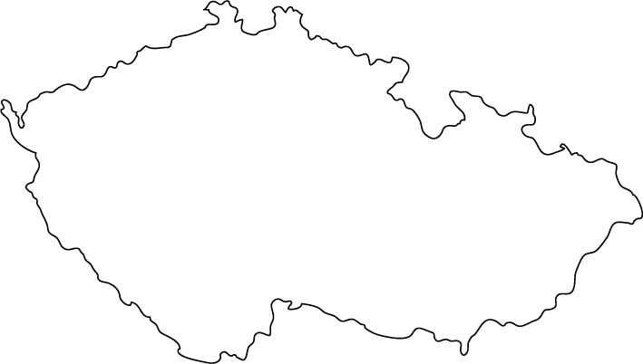
PŘEHLED CENTER PRO TĚŽKÉ ASTMA
FN Hradec Králové
Thomayerova Praha
FN Plzeň
FN Motol Praha
FN Brno-Bohunice
FN Olomouc
FN Ostrava
Krajská nemocnice České Budějovice
Nemocnice Na Bulovce Praha
Krajská nemocnice Ústí nad Labem
Nemocnice Nový Jičín
Nemocnice T. Bati Zlín
Centrum pro BT – VFN Praha

Slide 4


PROBLEMATICKÉ TĚŽKÉ ASTMA ?
Principy
spolupráce
s regionem

Slide 5

Péče o problematické těžké astma v ČR
12 center (jen 10 má nasmlouvané podání biologické léčby)
spolupráce s regionem - guidelines pro první linii (ALG/PULM) 2009
implementace do českých astma guidelines 2016
biologická léčba
bronchiální termoplastika
klinické registry (CAR, CEASAR-GAN)
klinické studie

Slide 6
REGISTR CAR
n=362
REGISTR TĚŽKÉHO
ASTMATU

Slide 7



Co se děje s pacientem v centru ?
je to astma ?
nějaké komplikující faktory ?
nějaké komorbidity?
compliance adherence
ERS/ATS guideline 2014 a český astma guideline 2016
ověření správnosti diagnózy
vyšetření komorbidit a komplikujících faktorů
sledování compliance a adherence k léčbě

Slide 8
Určení fenotypu nemoci
In CZECH we CHECK the CLINICAL PHENOTYPE

Slide 9

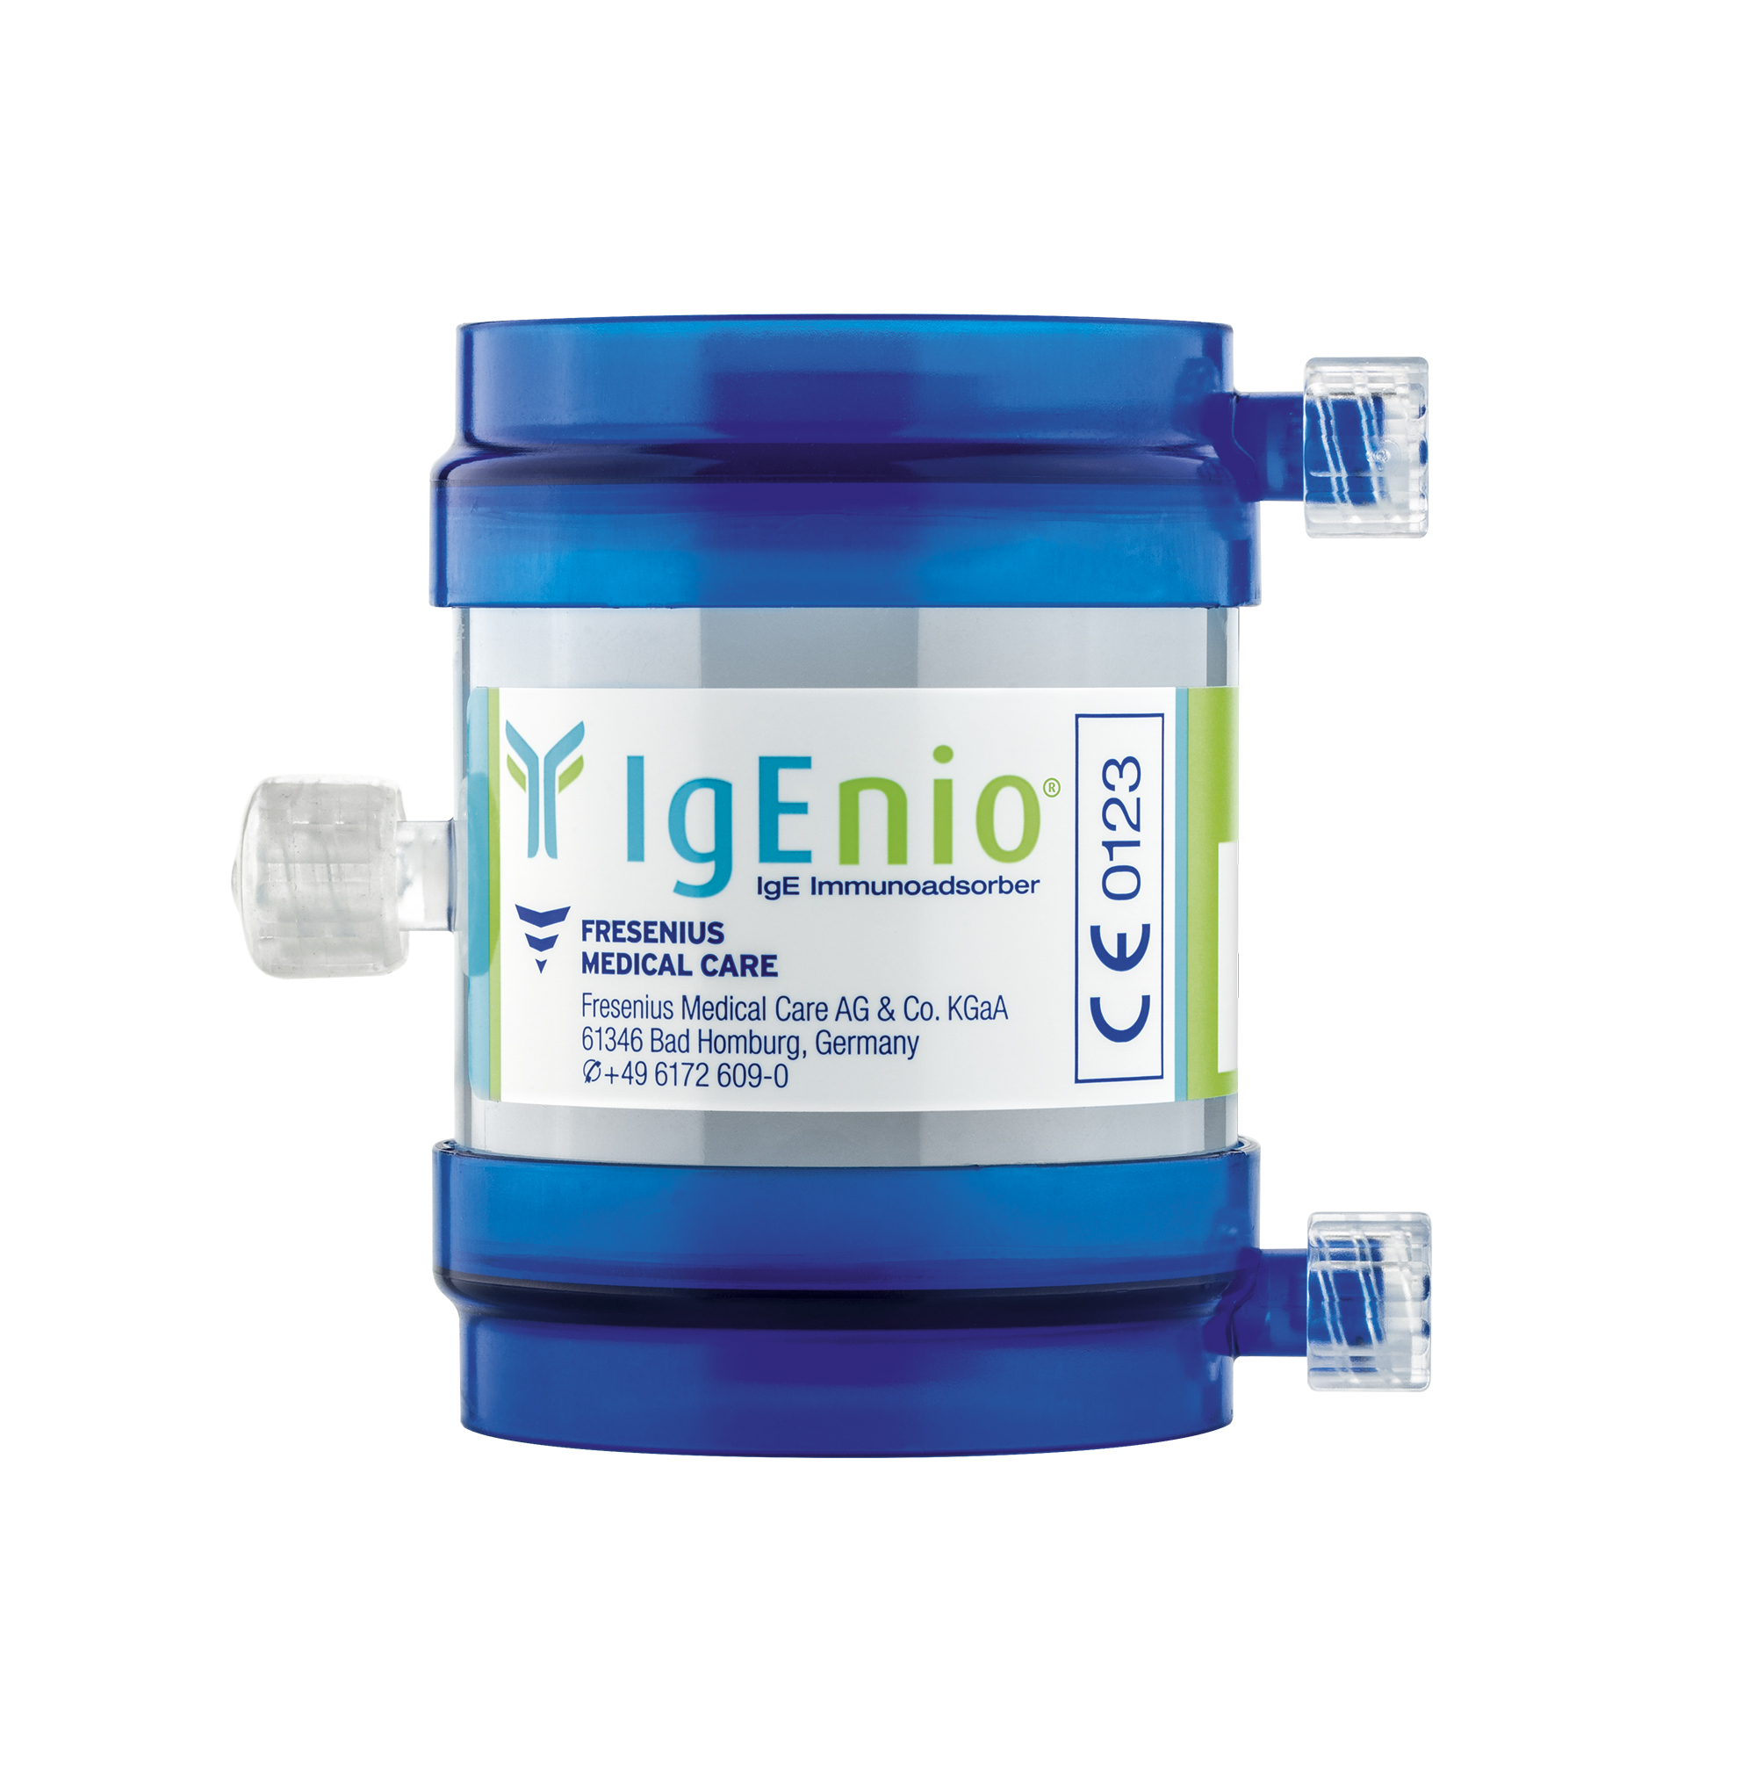
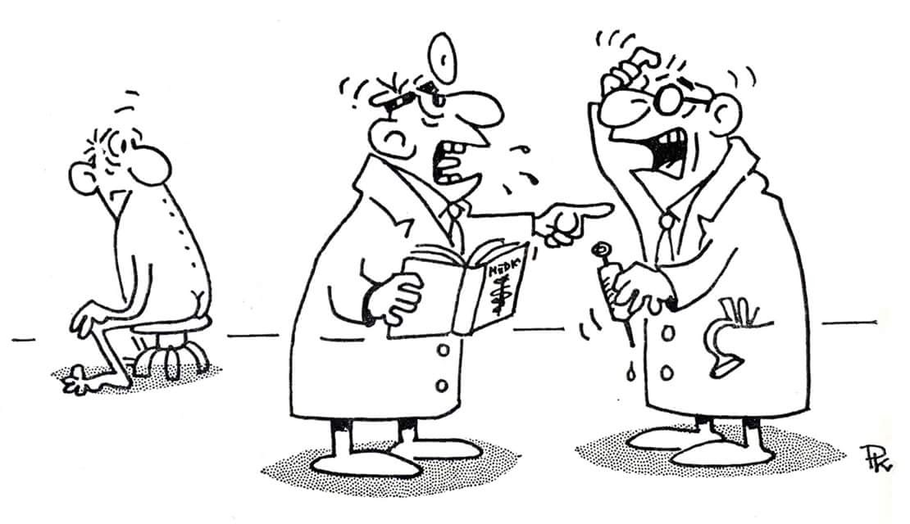

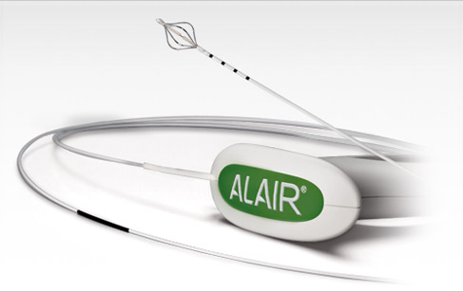




Nejde o „přidatnou léčbu“ – jde o další cílenou protitastmatickou léčbu
KROK 5
NCTA
Anti-IgE
AntiEoS
Makrolid
BT
Pneumolog
Alergolog
TIO
Steroidy
ASSESS
AZITRO
REVIEW RESPONSE
ADJUST TREATMENT
Obrázek (Pavel Kantorek ©)
Dupilumab (Dupixent) není v EU registrován v indikaci astmatu

Slide 10

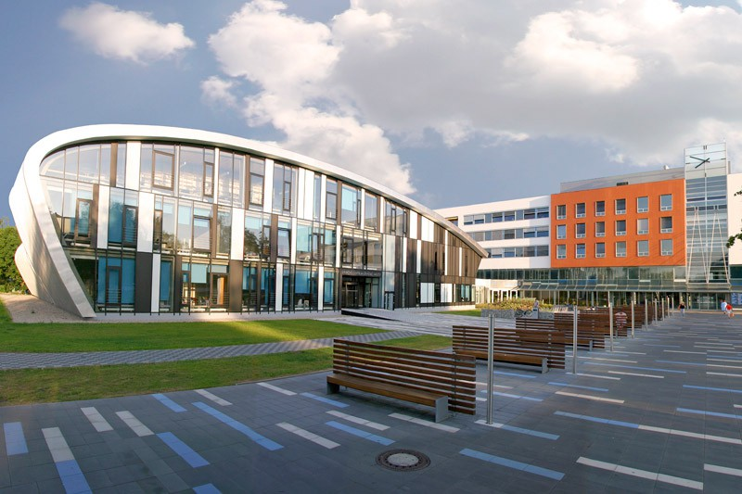
Centrum pro těžké astma FNHK
Plicní klinika FN poskytuje specializovanou konzultační péči v oblasti problematického těžkého astmatu pro 1 milion obyvatel Východních Čech (Královéhradecký, Pardubický kraj)
Jde o týmovou práci Plicní klinika a Ústavu klinické imunologie a alergologie FNHK (Sedlák, Krčmová, Kudela, Novosad)
aktuálně sledujeme více než 300 pacientů
  86 kortikodependentních
  38 je aktuálně léčeno biologickou léčbou
  4 pacienti podstoupili bronchiální termoplastiku
  1 pacient podstoupil IgEnio

Slide 11
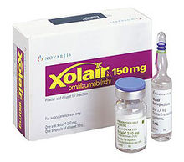
Program biologické léčby astmatu
38 pacientů
4 pacienti
1 pacient
22
6
1
Program přístrojové léčby astmatu

Slide 12
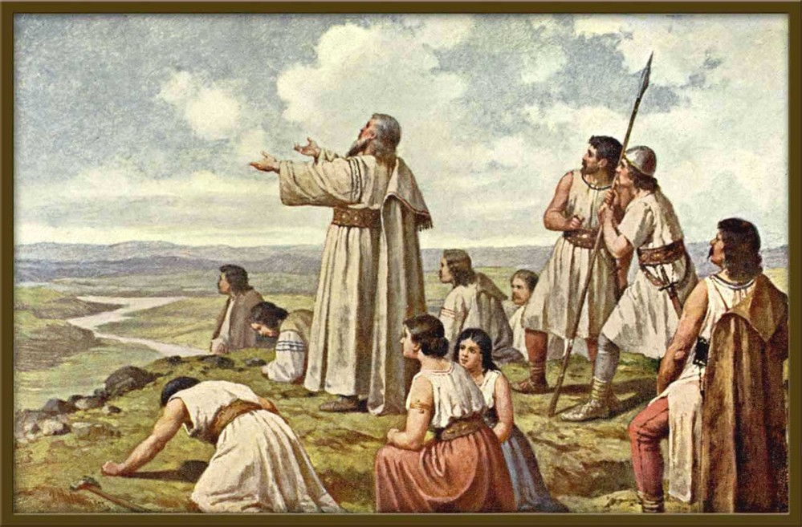
Co dělají Češi ?

Slide 13
Stratifikovaný protokol diagnostiky a léčby
Muž 47 let, nekuřák, astma od dětství, alergické
diagnóza astmatu – potvrzen průkaz BHR
  FEV1 3.2 L – 78% predicted, post BD FEV1 4,1 L tj. +32% (2004)
  pozitivní prick testy – celoroční i sezónní allergeny
  eosinofilní – vysoké FeNO, vysoké eozinofily periferní krve 300-600/uL
komorbidity – dg. program
  ORL – rhinosinusitida – bez polypů
  pH metrie – (mírný reflux /EERCHJ)
  sleep study – negativní
  nejsou známky psychosociálních vlivů
compliance – sledování spotřeby SABA, PEF metrie doma, počítání preskripce

Slide 14
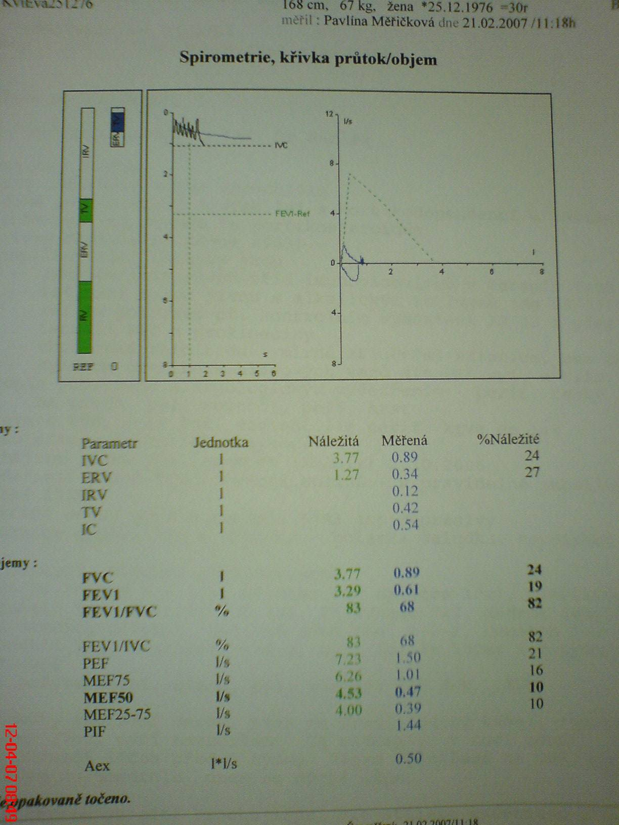
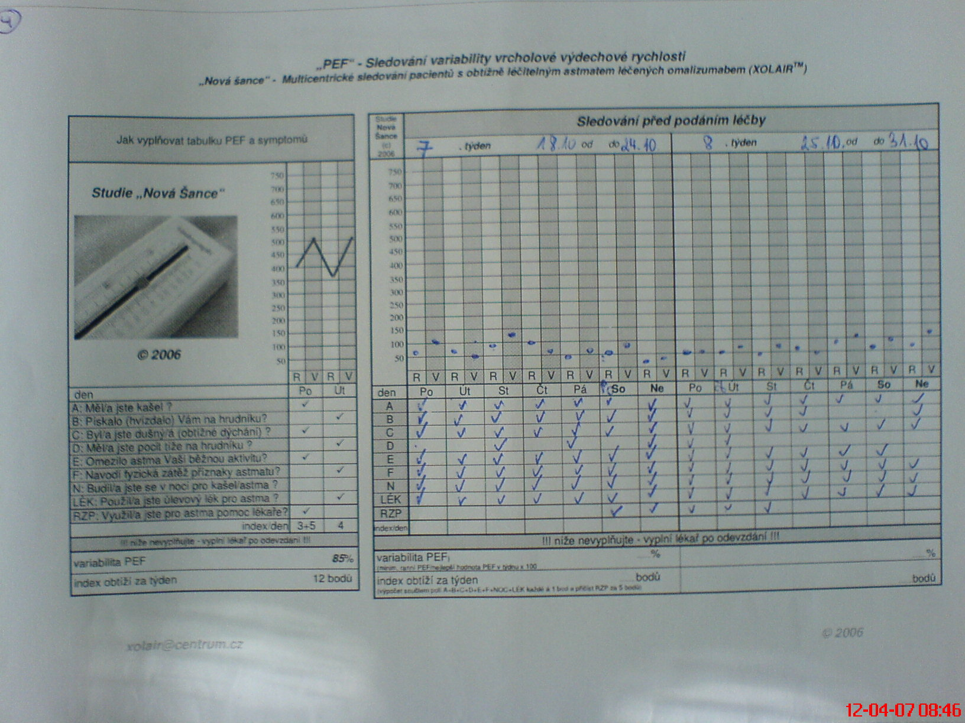
Jak zlepšit jeho léčbu (2013)? těžké refrakterní eozinofilní alergické astma
6 exacerbací/rok GKS na 2T
nízká kvalita život AKT skore 8-12
FEV1 trvale pod 40%, po GKS nad 50
FeNO 40-130 ppb
total IgE 836 IU/ml, celoroční alergen +
montelukast 10mg 1-0-0
cetrizine 5mg 1-0-0
salmeterol/flutisacone 50/500ug 1-0-1
tiotropium 2,5 ug 2-0-0
fluticasone 500ug 1-0-1
mometasone nas. spr. 1-0-1
omeprazole 20mg 1-0-1

Slide 15
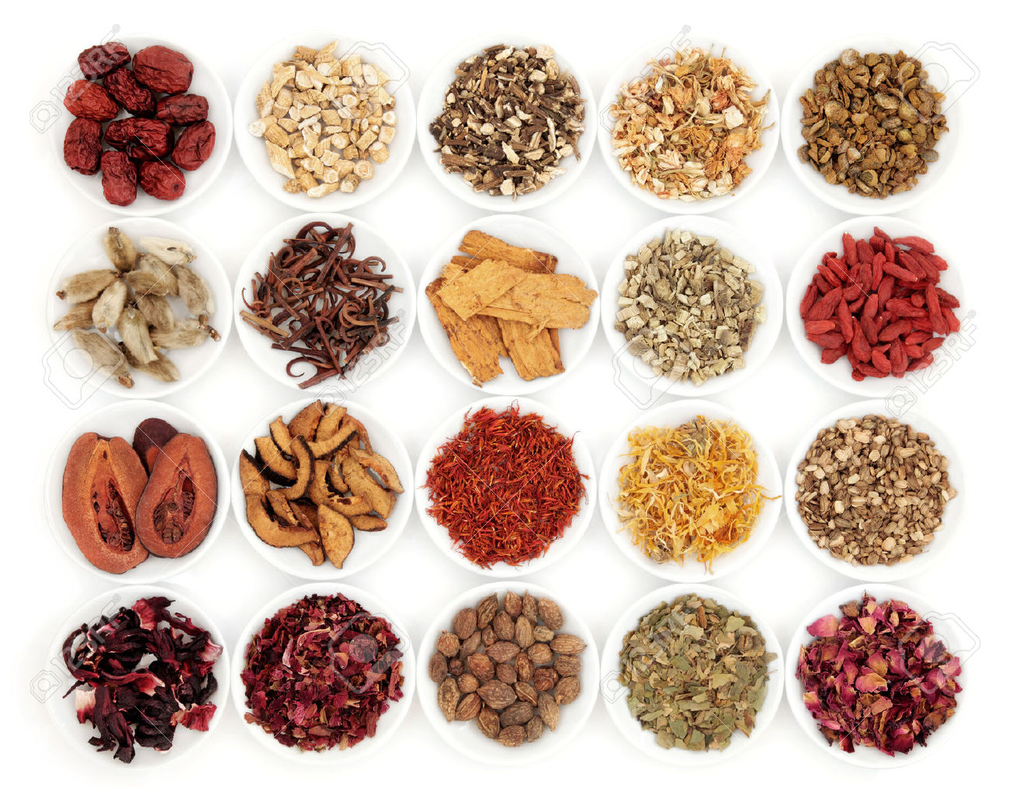

PRECISION MEDICINE
PERSONALIZOVANÁ MEDICÍNA

Slide 16
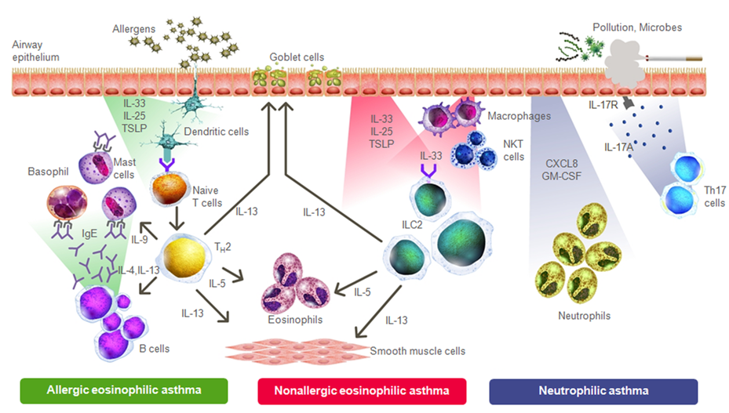
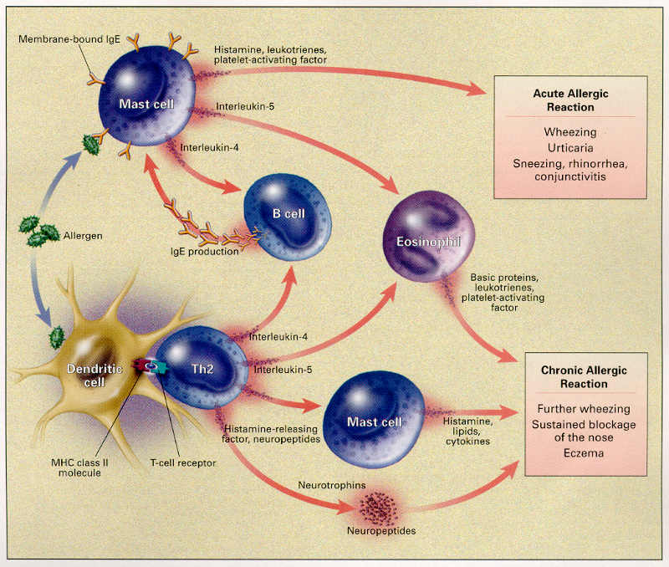
LÉČBA DLE FENOTYPU TRA
16
Adoptováno z Brusselle, G., et al.: Ann Am Thorac Soc. 2014: 11; S322-S328.
Notes:
SAY:
The cytokine IL-5, which is the main cytokine responsible for maturation, activation, and survival of eosinophils, is the target of mepolizumab. Mepolizumab binds to and inactivates IL-5, preventing the interaction between IL-5 and the IL-5 receptor present on eosinophils and basophils. {Abonia J et al, Mepolizumab in eosinophilic disorders, 2011: p2,D,E} {Rosenberg H et al, Eosinophils: changing perspectives in health and disease, 2013: p17,B; p13,A}
Recall that eosinophils are recruited to and activated in lung tissue as part of the pathophysiology of asthma; accumulation of these cells in the airway wall and lumen is a prominent feature of the disease. {Rosenberg H et al, Eosinophils: changing perspectives in health and disease, 2013: p9,A; p17,B} Notably, elevated numbers and activation of eosinophils is associated with exacerbations of severe asthma. {Brusselle G et al, Eosinophils in the spotlight: eosinophilic airway inflammation in nonallergic asthma, 2013: p978,A}
Mepolizumab is provided as a lyophilised powder in a single-use vial for subcutaneous (SC) injection. {NUCALA (mepolizumab) [Summary of product characteristics], 2014: p2,A,C; p3,A}
Graphic reference: {Bischoff S, Role of mast cells in allergic and non-allergic immune responses: comparison of human and murine data, 2007: p96,A}
16
For GSK internal medical training only.

Slide 17
IgEnio
Benralizumab

Slide 18
Proč bojovat proti těžkému astmatu ?
Přímé náklady
Dle kvalifikovaného odhadu počtu pacientů s OLA (30-40 tisíc dle ATS definice)
se náklady na léčbu mohou pohybovat v rozmezí 2,6-3,9 miliardy Kč/rok.
Při použití přísnějších kriterií pro OLA dle NCTA/ČPFS doporučeného postupu
(počet pacientů 3-4.000) představují náklady na léčbu OLA 0,991-1,3 miliardy Kč.
Doležal T., Slíva J, Farmakoekonomika 2007; 2: 3, 65-69

Slide 19
Kam směřuje NCTA v roce 2018
nové léky ve všech centrech (Zlín, Nový Jičín) – přístup pro pacienty
aktualizace guideline 2018 – GAN Univ. Mainz – GER-AUT-SLO-CZ
epidemiologický projekt – kortikodependentní TRA v ČR (UZIS)
nákladovost TRA (přímé i nepřímé náklady)
podpora pacientské organizace ČOPN
mezinárodní spolupráce (SHARP ERS)

Slide 20
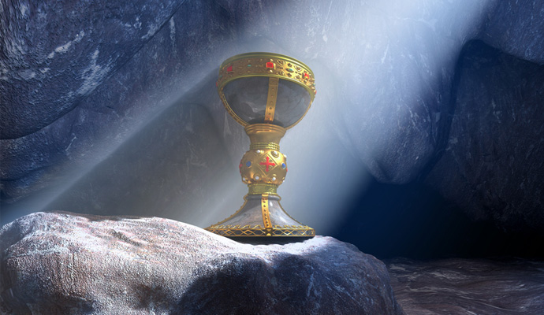
disease
modyfying
drug

